Slide 1
Урок мужества
Автор работы:учитель начальных классов Козырева Р.С
МБОУ СОМШ №44 им.В .Кудзоева

Slide 2
Цель работы:
• Познакомить учащихся с Героями Советского Союза
• Пробудить у них чувство патриотизма на примере подвигов этих героев,
.. развивать чувства гордости и уважения к воинам – защитникам Отечества.
День Героев Отечества в России - это памятная дата, которая отмечается в нашей стране ежегодно 9 декабря. Она установлена Федеральным законом Российской Федерации № 22-ФЗ от 28 февраля 2007 года «О внесении изменения в статью 1-1 Федерального закона «О днях воинской славы и памятных датах России».

Slide 3
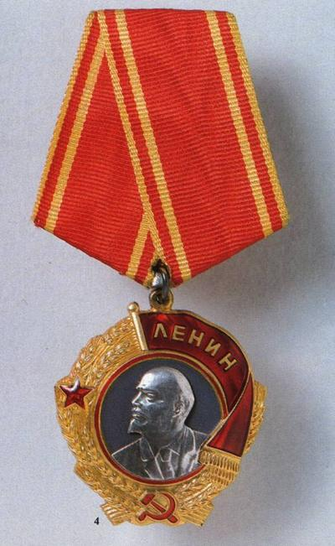
Воины-герои совершившие акт самопожертвования.

Slide 4
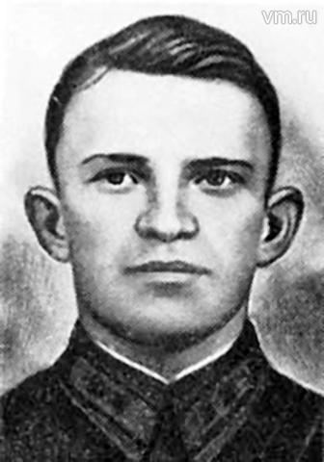
Александр Панкратов
Младший политрук танковой роты 28 танковой дивизии. В октябре 1938 года он призывается в Красную Армию. Получает направление в Смоленск, в 32-й учебный батальон 21-й танковой бригады. В боях за оборону Новгородa в августе 1941-го воевал в составе 28-й танковой дивизии под командованием полковника Черняховского.
Плацдармом для тяжелых боев, кроме самого города, стал отдельно стоящий на правом берегу Волхова Кириллов монастырь. В ночь с 24 на 25 августа 125-й танковый полк предпринял скрытую атаку на монастырь с переправой через реку Малый Волховец. Немецкая сторона была готова к этому и встретила красноармейцев плотной обороной. Командир танковой роты лейтенант Платонов был убит, атака прекратилась. Младшему политруку Панкратову удалось ползком добраться до вражеского пулемета. С помощью нескольких гранат он попытался уничтожить огневую точку, но попытка оказалась неудачной — через какое-то время пулемет возобновил стрельбу. Продвижение солдат под шквальным огнем без многочисленных потерь было невозможно. Политрук Панкратов рванулся к вражескому пулемету и закрыл его собой. Это спасло остальных бойцов, дав им несколько секунд для решающего броска.

Slide 5
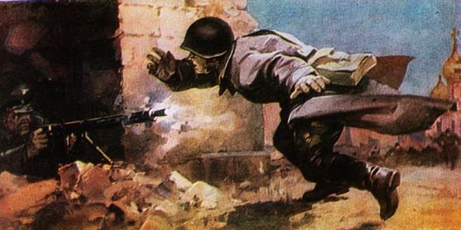
Панкратов Александр Константинович - политрук роты 125-го танкового полка 28-й танковой дивизии Северо-Западного фронта, младший политрук; первый из советских воинов, совершивший подвиг, который впоследствии стал именоваться "подвигом Александра Матросова

Slide 6
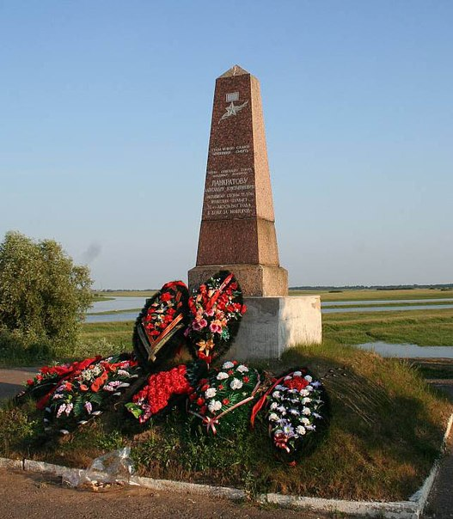
Мемариал-Памятник подвигу А.К.Панкратова по шоссе Новгород-Москва

Slide 7
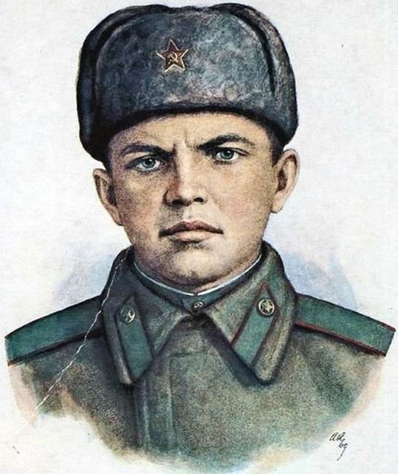
Александр Матросов
В сентябре 1942 года Александр был призван в армию. 27 февраля 1943 года 2-й батальон получил задачу атаковать опорный пункт в районе деревни Чернушки. Как только советские солдаты прошли лес и вышли на опушку, они попали под сильный огонь противника — три пулемета в дзотах прикрывали подступы к деревне.
На подавление огневых точек были высланы штурмовые группы по два человека. Один пулемет подавила штурмовая группа автоматчиков и бронебойщиков; второй дзот уничтожила другая группа бронебойщиков, но пулемет из третьего дзота продолжал простреливать всю лощину перед деревней. Попытки заставить его замолчать не увенчались успехом. Тогда в сторону дзота поползли рядовой Петр Огурцов и рядовой Александр Матросов. На подступах к дзоту Огурцов был тяжело ранен, и Матросов принял решение завершить операцию в одиночку. Он подобрался к амбразуре с фланга и бросил две гранаты. Однако, как только наши бойцы поднялись в атаку, из дзота вновь был открыт огонь..
.

Slide 8
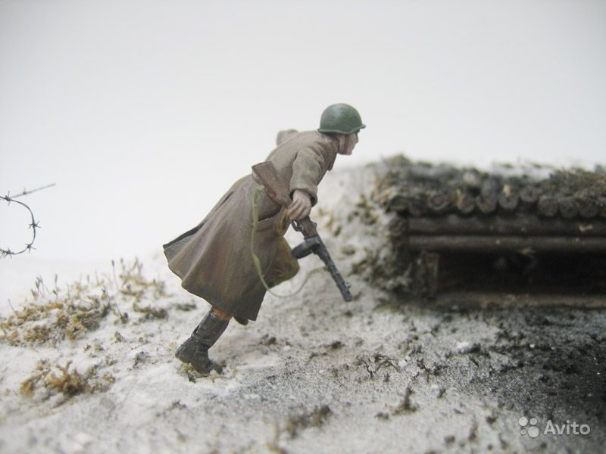
Матросов поднялся, рывком бросился к дзоту и своим телом закрыл амбразуру.

Slide 9
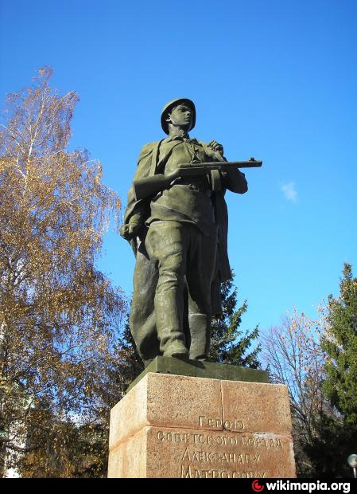
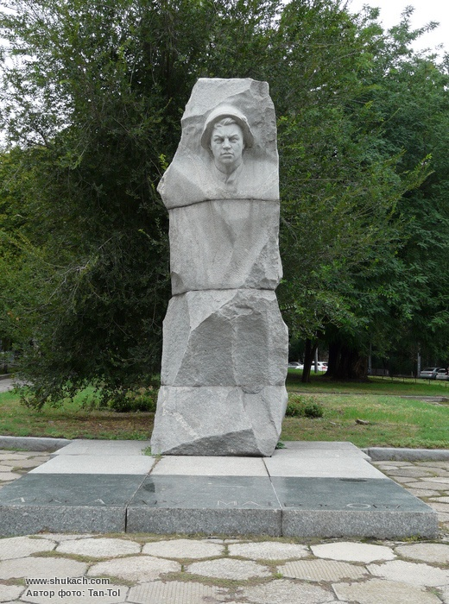
г. Уфа
г. Днепропетровск

Slide 10
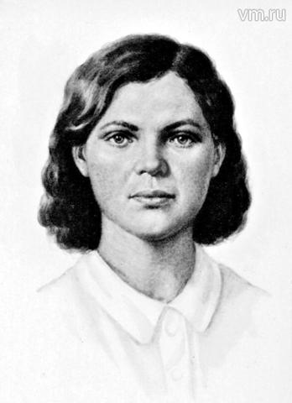
Валерия Гнаровская
В начале войны Валерия Гнаровская окончила курсы медицинских сестер и ушла на фронт,. Только в бою у села Голая Долина Валерия Гнаровская спасла более 40 раненных бойцов и командиров и уничтожила около 30 немецких солдат.
Осенью 1943 года наши войска вели напряженные бои на берегах Днепра, . Батальон, в котором служила Гнаровская, освободив деревню Вербовое, походным порядком двинулся к Днепру. Едва вышли из деревни, как попали под огонь замаскированной вражеской засады. Бой был короткий. Гитлеровцы бежали, но и у наших были потери. Похоронив убитых, собрали всех раненых. Разбили в лесу палатки, разместили раненых перед отправкой в госпиталь. С ними осталась Гнаровская.
Утром 23 сентября 1943 года неожиданно из нашего тыла к лагерю приближались два отбившихся фашистских «тигра». Танки шли прямо на палатки. Лера собрала у всех раненых сумки с гранатами и, увешанная ими, кинулась под гусеницы. Раздался оглушительный взрыв, танк замер, окутавшись черным дымом.

Slide 11
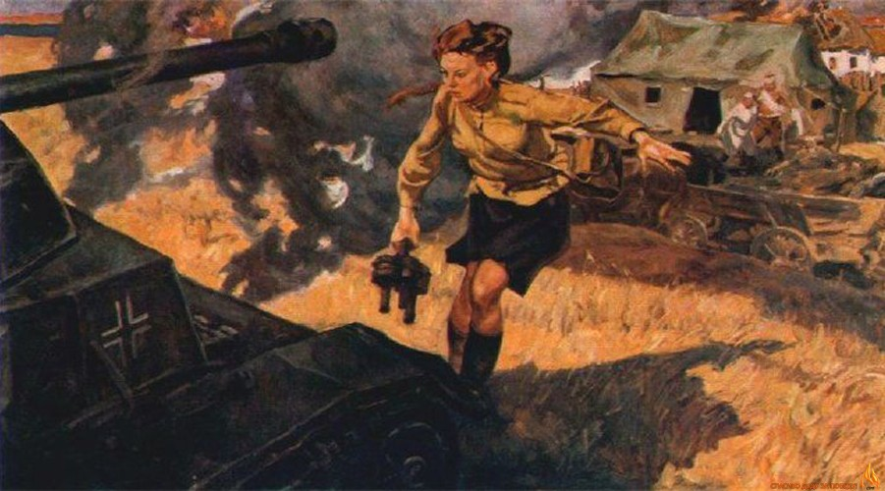
Ценой своей жизни Валерия спасла семьдесят раненых бойцов.

Slide 12
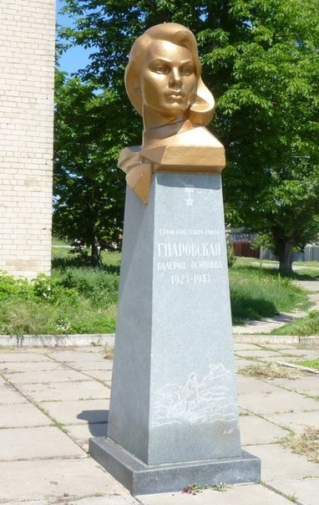
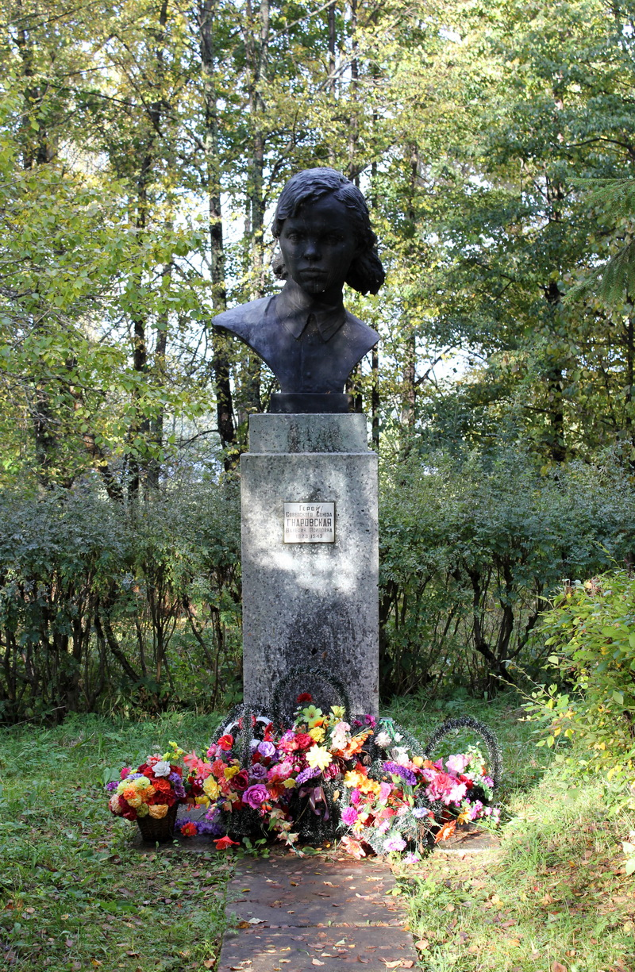
Монумент в с. Гнаровское
г. Подпорожье

Slide 13
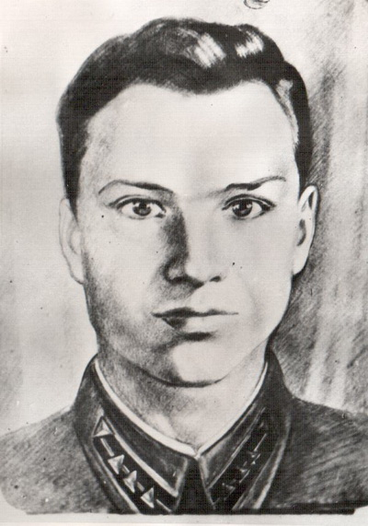
Петр Барбашов
Младший сержант, командир отделения 34-го мотострелкового полка НКВД, Герой Советского Союза. В 1939 году Петр Барбашев был призван в ряды Красной Армии Игарским ГВК Красноярского края. С 1941 года принимал участие в сражениях Великой Отечественной войны.
9 ноября 1942 года Петр Барбашов вместе с группой автоматчиков обнаружил возле селения Гизель (ныне Пригородный район Северной Осетии) огневую точку. Закрыв своим телом амбразуру дзота, он спас своих товарищей дал возможность подразделению выполнить свою боевую задачу. Подвиг он совершил на 5 месяцев раньше А.Матросова.
Указом Президиума Верховного Совета СССР от 13.12.42 г. П. П. Барбашову было присвоено звание Героя Советского Союза (посмертно).

Slide 14
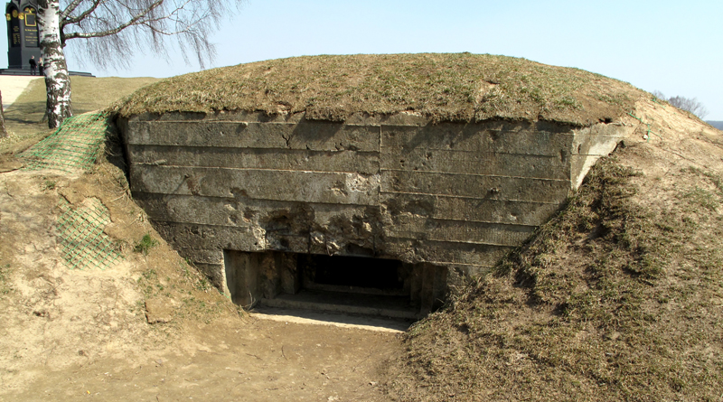
Закрыв своим телом амбразуру дзота, Петр спас своих товарищей

Slide 15
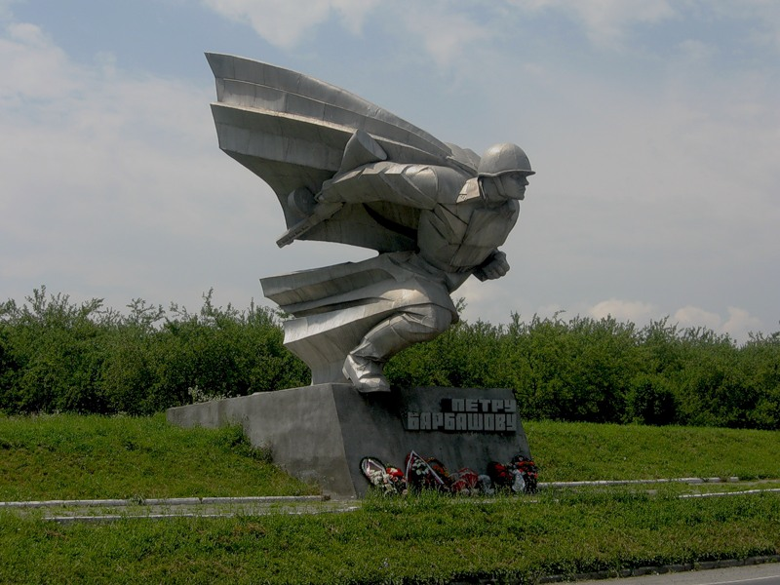
В наши дни у памятника П. Барбашову проходят парады воинских частей, курсантов, торжества, молодожены возлагают цветы.
г..Владикавказ. Пригородный район.с.Гизель.

Slide 16
Подвиг А.Матросова и других героев повторивших его подвиг, стал символом мужества и воинской доблести.
Подвиг Матросова во время войны повторили 265 человек.
Вечная слава и вечная память живущим и павшим в жестокой войне.

Slide 17
Интернет-источники
1.http://images.myshared.ru/10/973798/slide_1.jpg
2.http://player.myshared.ru/990260/data/images/img27.jpg
3.http://vvc-site.ru/images/1/4/sovetskij-podvodnyj-flot-1941-1945-_3.jpg
4.http://lisschool18.ucoz.ua/avatar/54/1161207211152.png
5.http://files.vm.ru/photo/vecherka/2015/04/doc6k8mp1zh602scujcyk_800_480.jpg
6.http://cs625620.vk.me/v625620827/2e2ca/VyPAqPBHDjk.jpg
7.http://64.img.avito.st/1280x960/292231164.jpg
8.http://photos.wikimapia.org/p/00/03/65/33/22_big.jpg
9.http://ic.pics.livejournal.com/slaventyk/65718556/11058/11058_900.jpg
10.http://files.vm.ru/photo/vecherka/2015/04/doc6k8mp35cfoop1cxgyl_800_480.jpg
11.http://na-strazhe.ru/files/cache/f9407ee3eab4ca0d8a02fd1aed378aa8.jpg
12.http://cs408330.vk.me/v408330765/65d6/L4hI9VGerrU.jpg
13.http://infomania.ru/vengerovo/blok/img/zxmffub8obc8gcm9.jp
14.http://www.playcast.ru/uploads/2012/05/08/3354841.jpg
15.http://blog.kernelix.ru/files/2009/05/f55.jpg
16.http://memory-map.prosv.ru/memorials/00/09/59/2/21400.jpeg

